Slide 1
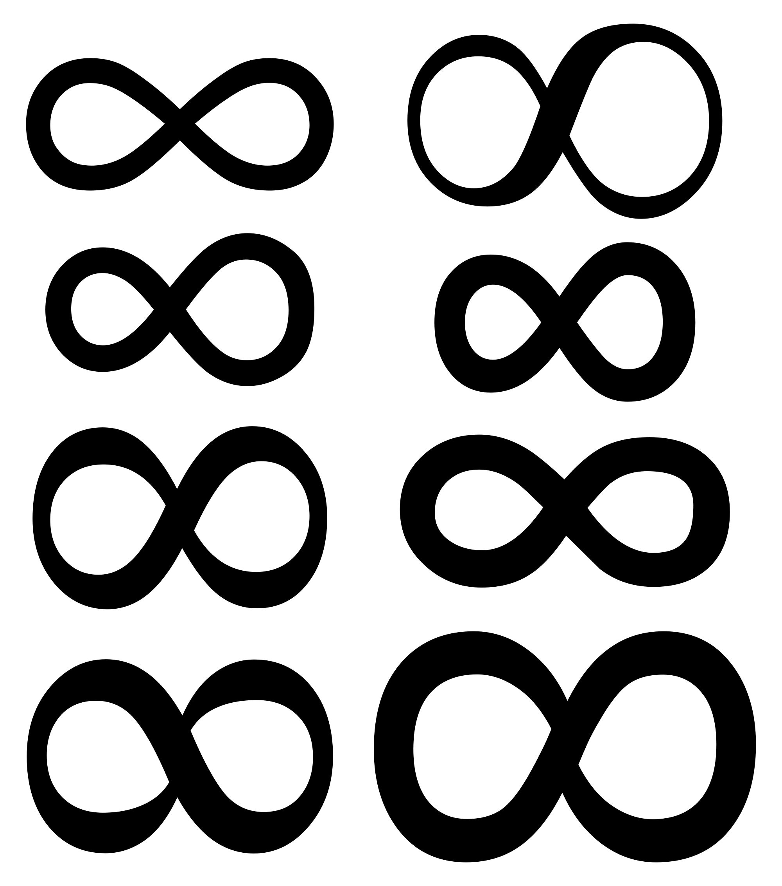
21
Infinity21
TM
By Tomer Isikal & Alon Zandberg

Slide 2
מטרת האפליקציה
משחק רב-משתתפים בין שחקנים אנושיים ושחקן מחשב (Dealer ) .
BlackJack הינו משחק קלפים פופולרי.
האפליקציה תאפשר לאחד או יותר משתתפים (TBD – כמות משתתפים) לשחק BlackJack ממכשירים שונים.
מטרת האפליקציה היא לייצר משחק קלפים אנדרואידי סביב יותר משחקן אחד ולאפשר ליצירת סביבה נוחה וכיפית למשחק קלפים באפליקציה קומפקטית אחת.

Slide 3
הצורך באפליקציה
חוויית משתמש יפה ,קלה ואינטואיטיבית- Entertainment with Casino-Style Experience
דרך ניידת לשחק משחק קלפים מבוקש ופופולארי עם חברים. - Portability

Slide 4
מה האפליקציה הולכת לפתור?
Multiple Languages : אנשים שיכולים לשחק בשפות שונות.
בעיית נגישות למשחק BlackJack אמיתי - משתתפים יוכלו לשחק מכמה Android Devices .
( Online Multiplayer Game - TBD Method of implementation (P2P WIFI

Slide 5
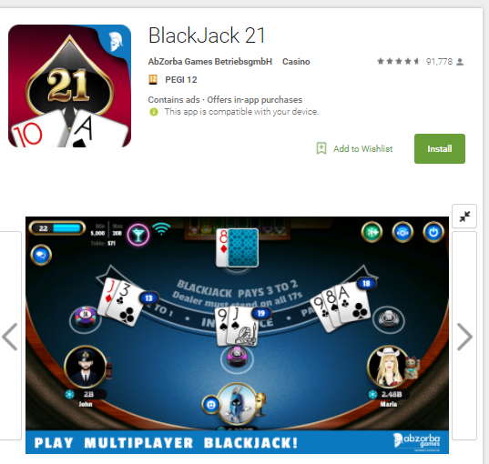
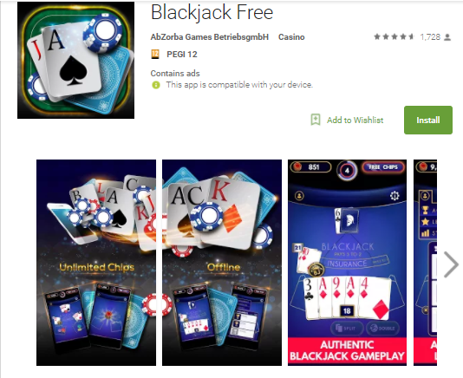
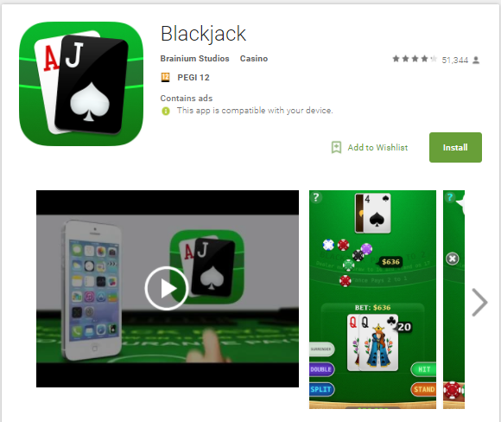
The Market

Slide 6
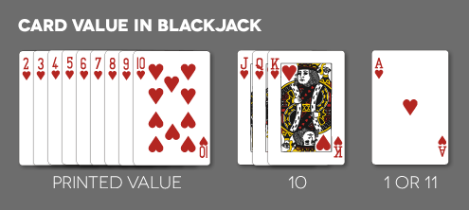
21
Black Jack - cards values
TM

Slide 7
Infinity21 - Application : Opening screen
21
מראה כמה כסף נשאר למשתמש
בחירת גב קלף
התחל משחק
TM

Slide 8
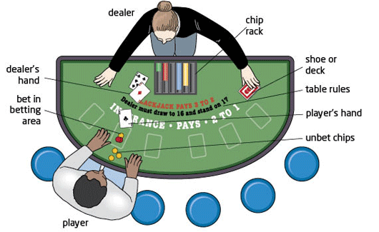
Infinity21 - Application : Playing screen
בחלקו העליון של המסך יוצגו קלפי הדילר(שרואים רק אחד מהם)
בחלקו התחתון של המסך יוצגו הקלפים של המשתמש
בצידי המסך יוצגו המשתתפים האחרים כמות הכסף ב"קופה"

Slide 9
you are dead,
dead, dead, dead
any questions?

